Slide 1
ユニット切り替えで 先に片方のBLを引き渡した場合
SACLA運転集計記録.xlsmの調整時間の編集では無理

Slide 2
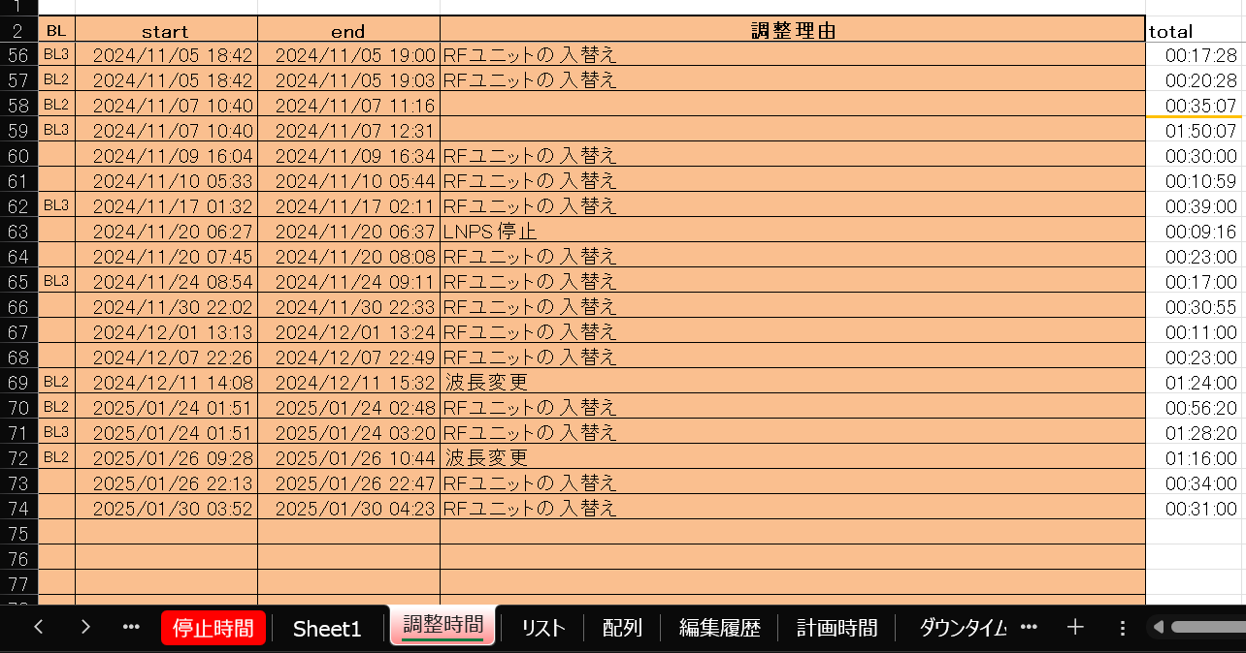
以下の様にBL2/BL3を分けて記載したが、 調整時間の長い方(BL3)を取得してしまう

Slide 3
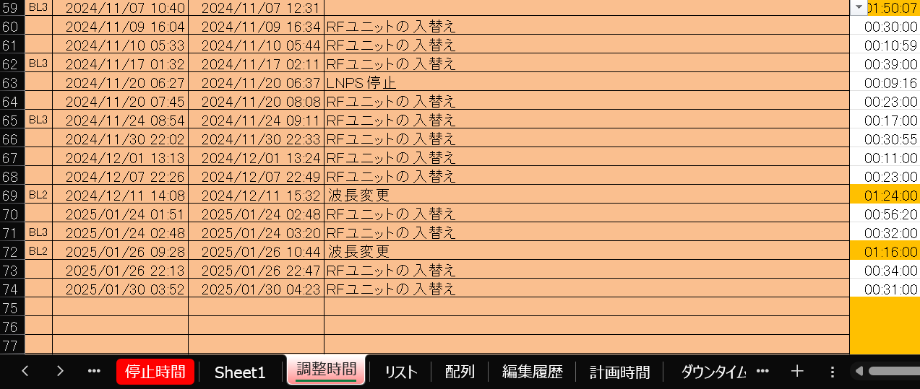
ユニット切替の部分を分割してもダメ 黄色い部分にBL2と入力しても変わらないので、BLの判別をしていないようだ

Slide 4
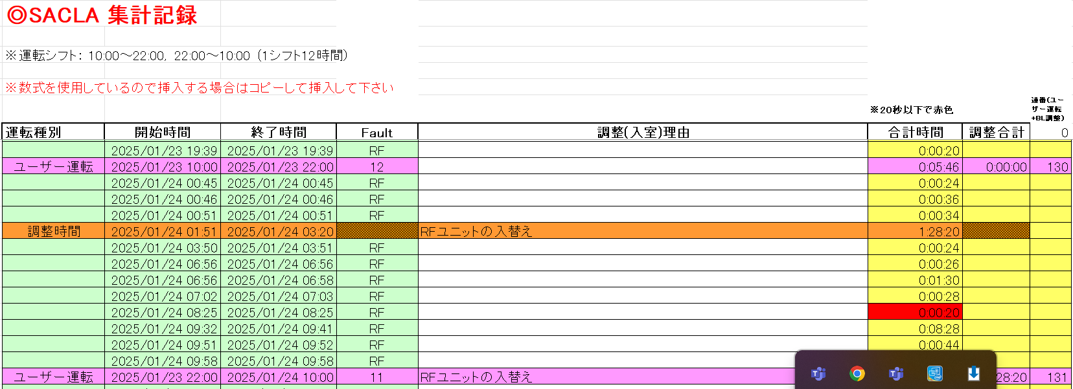
よって、 SACLA運転状況集計BL2.xlsmのここの部分は手動で修正した 2025/1/24 3:20 → 2025/1/24 2:48

